Slide 1

OTTOMATIC
Administración de Sistemas Informáticos en Red
Autor: Yago Fernández Blanco
Tutor: Xabier Pérez Maestre
C.P.R. Liceo “La Paz”
Proyecto fin de ciclo

Slide 2
ÍNDICE:
¿Qué es “Ottomatic”?.
¿Cómo surge la idea?.
La “domótica” en la actualidad.
Diseño de la web.
Servidor web.
  Instalación SO NOOBS para Raspberry.
  Configuración para habilitar SSH y VNC.
  Instalación Apache2, PHP7.3 y MySQL.
  Transferir la página web al servidor.
Creación BD y usuario “pi” .
Gestión usuarios.
  Inicio Sesión.
  Registro Usuario.
  Usuario “admin”.
Archivo de Logs.
Servidor – Arduino.
¿Cómo funciona?.

Slide 3
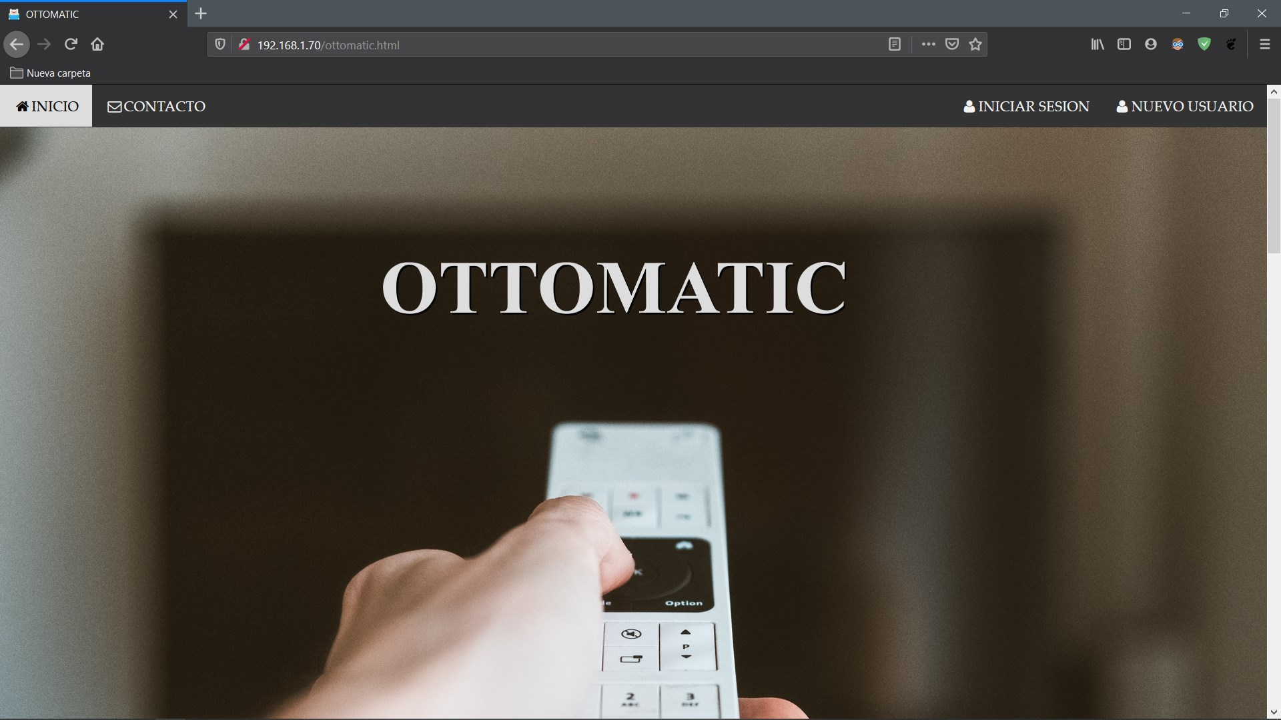
¿Qué es “Ottomatic”?

Slide 4

¿Cómo surge la idea?
Interesante.
Actual.
Práctico.
Entretenido.
Aplicado.

Slide 5
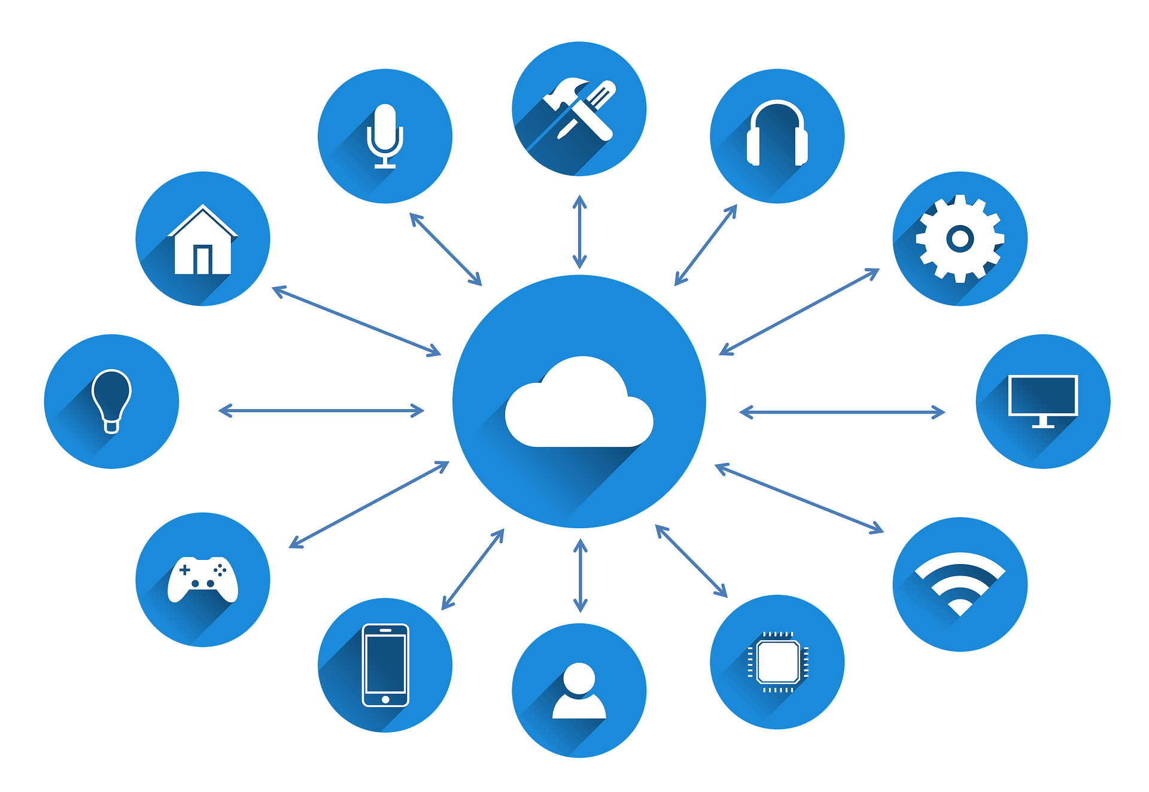
La “domótica” en la actualidad
Contribuye en la disminución del gasto energético.
Comodidad y optimación.
Control y registro del consumo energético.
Ahorrar y economizar.

Slide 6
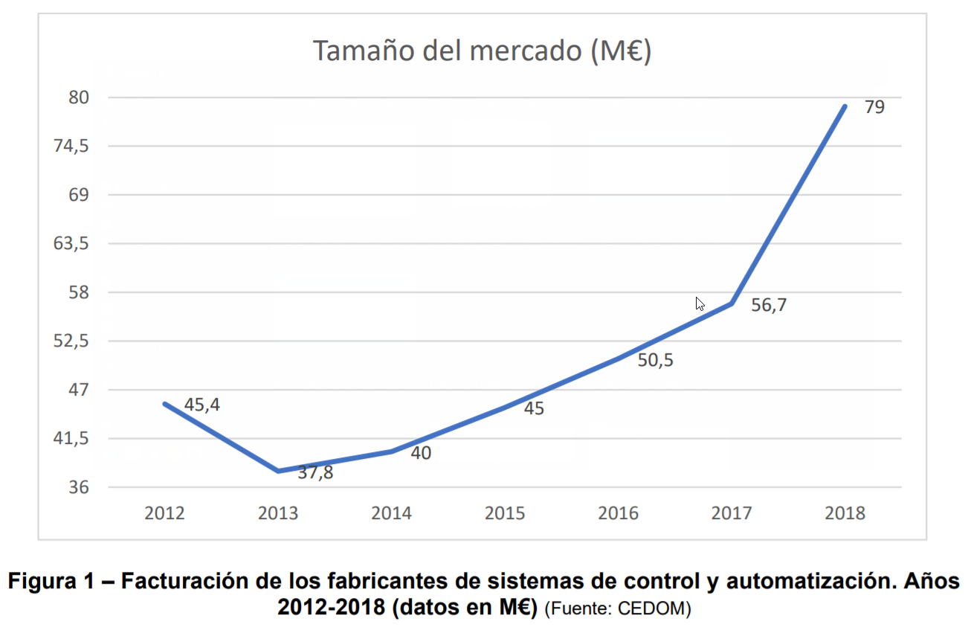

Slide 7
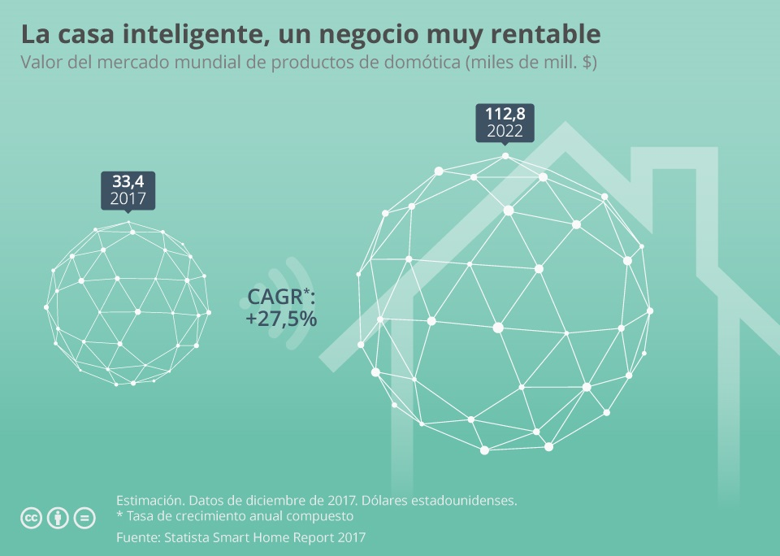
“Statista Smart Home Report”
Publicado en 2017
Contribuye en la disminución del gasto energético

Slide 8
Diseño de la web
Es clara, sencilla, fácil de usar y funcional.
Secciones clave:
Controlador del hogar, información sobre la casa, contacto, información de la web y gestión de usuarios.

Slide 9
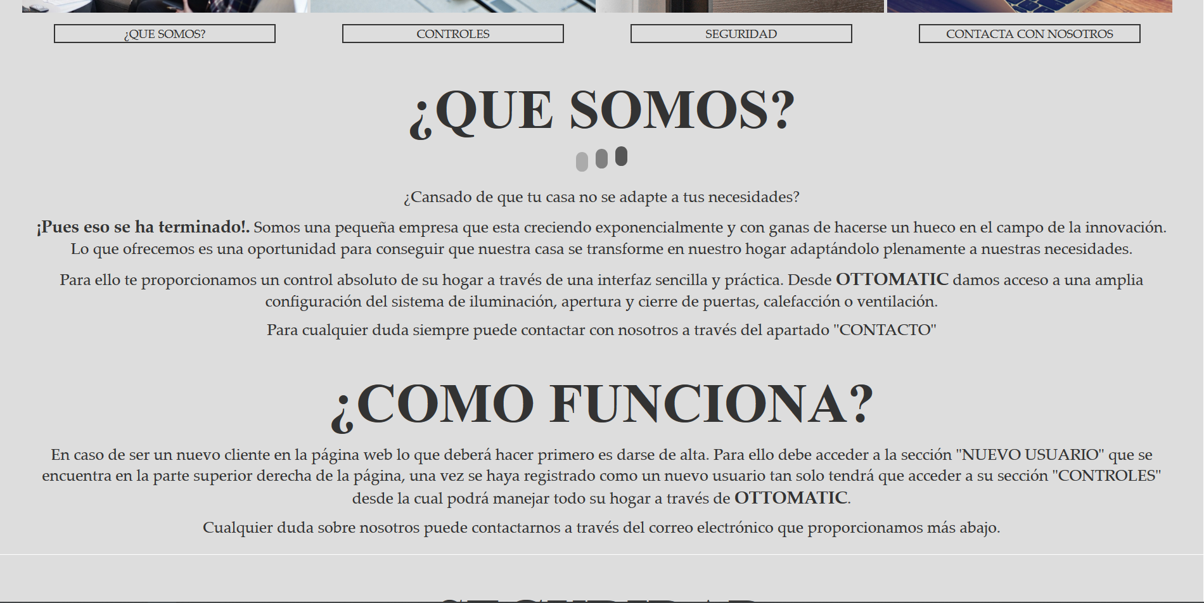
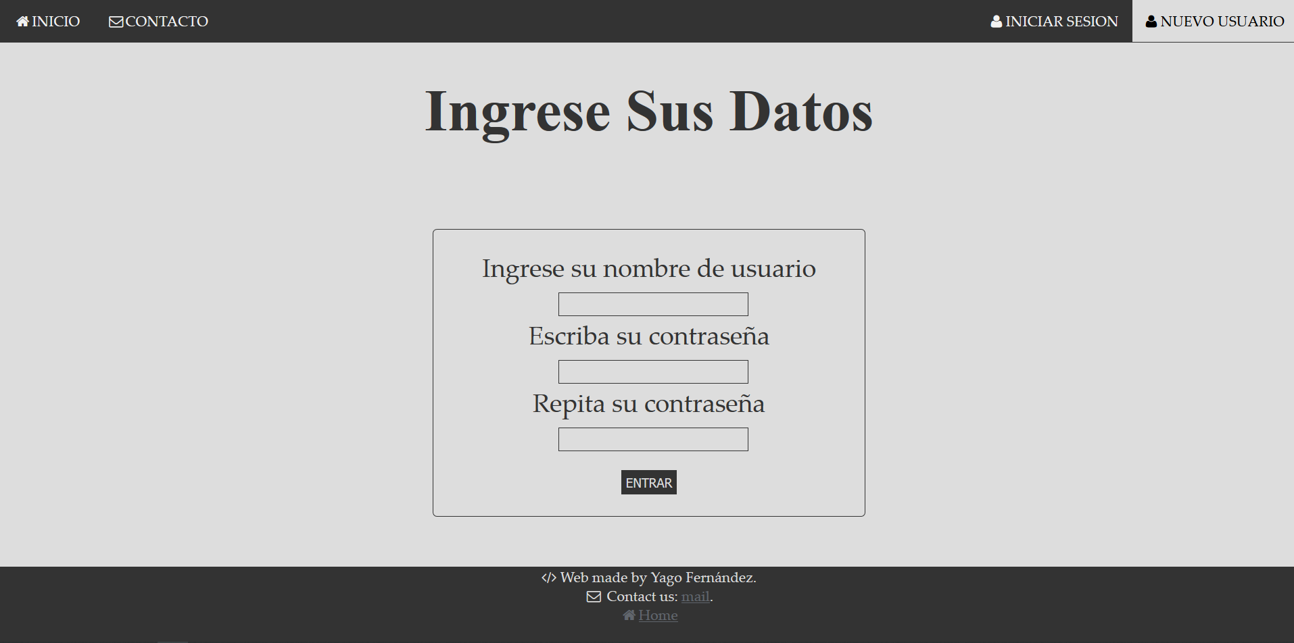
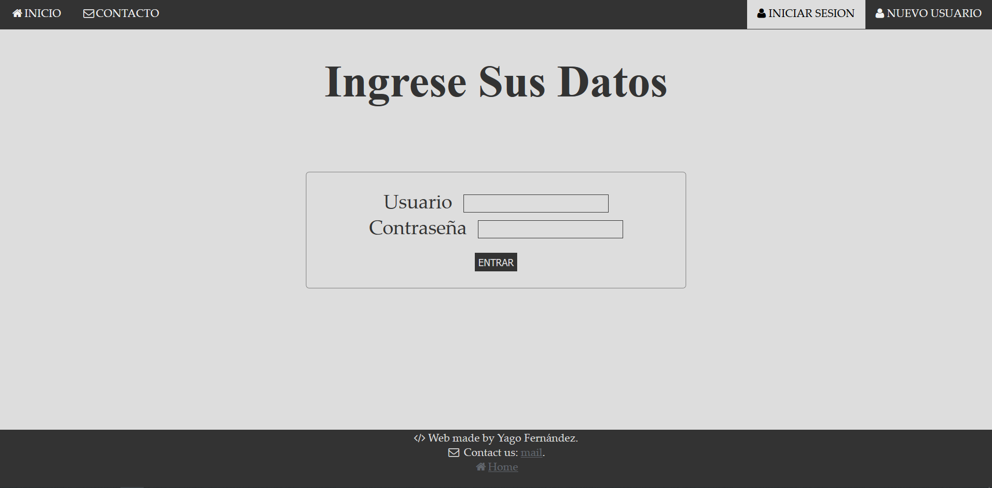

Slide 10
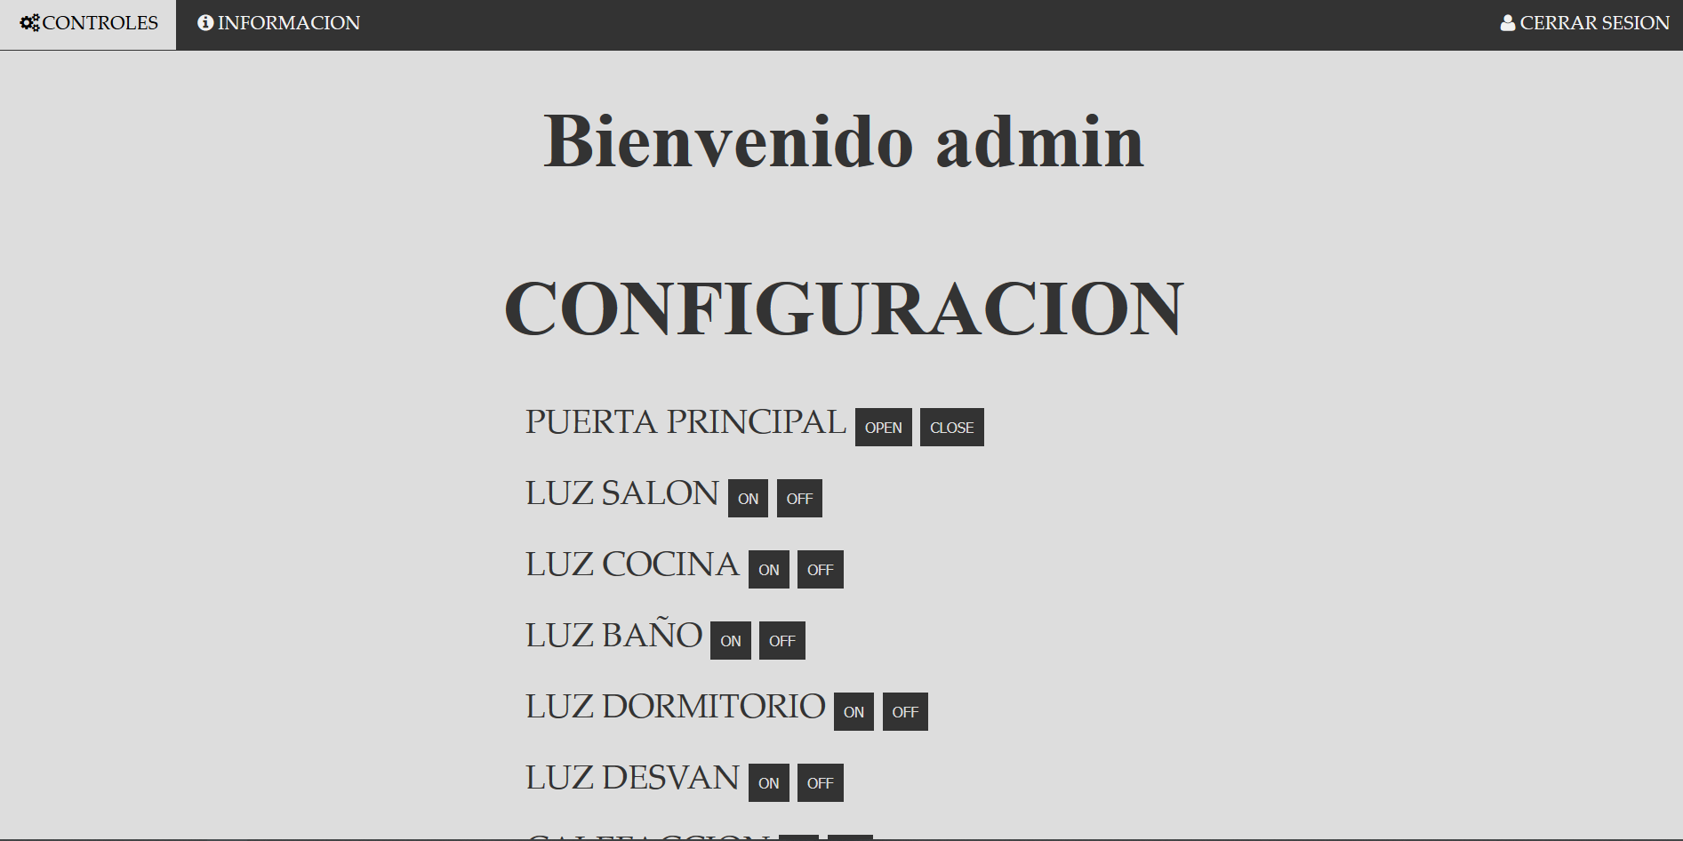
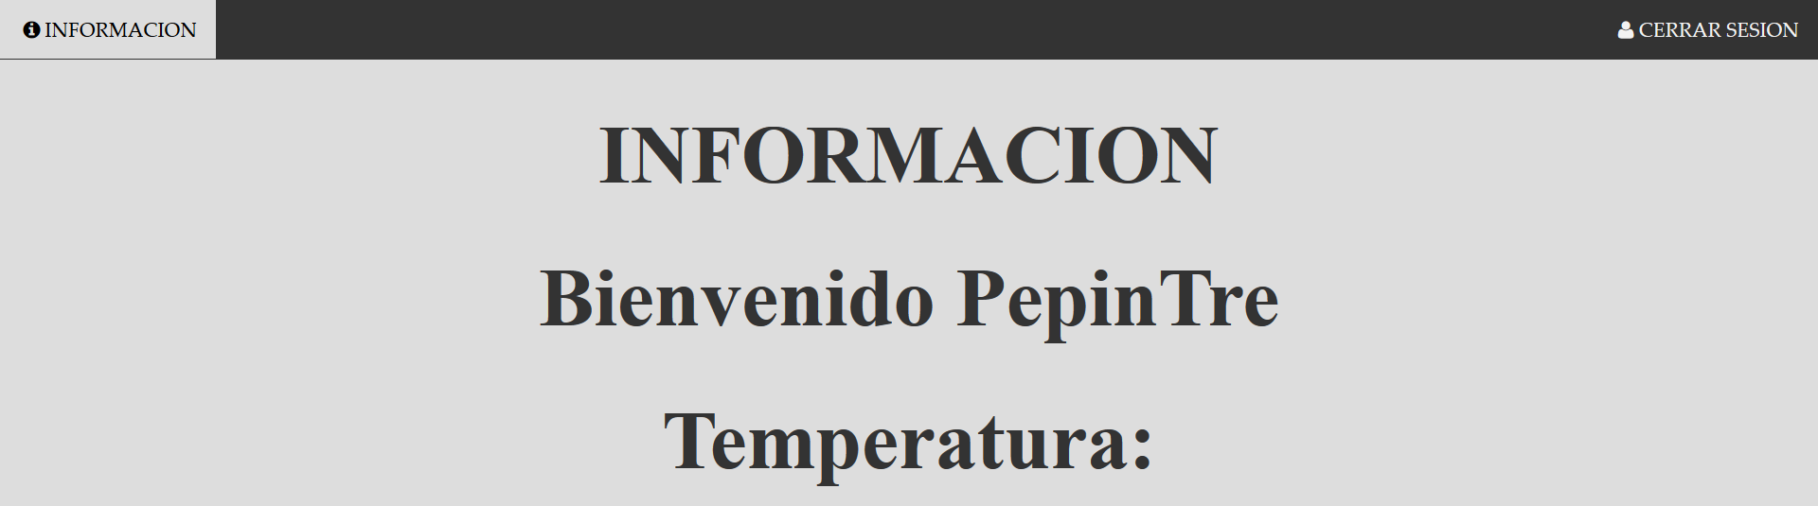

Slide 11
Servidor Web
Instalación SO NOOBS para Raspberry.
Configuración para habilitar SSH y VNC.
Instalación Apache2, PHP7.3 y MySQL.
Transferir la página web al servidor.

Slide 12
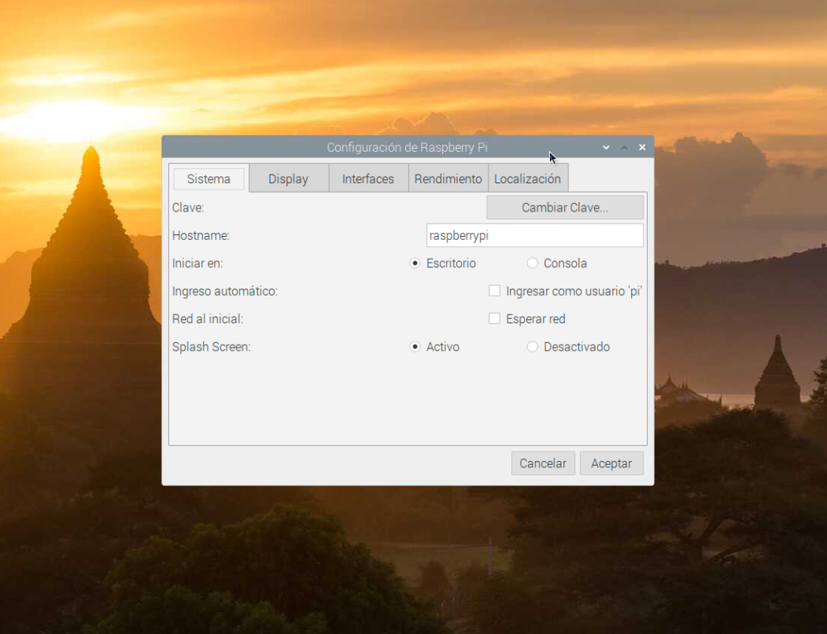
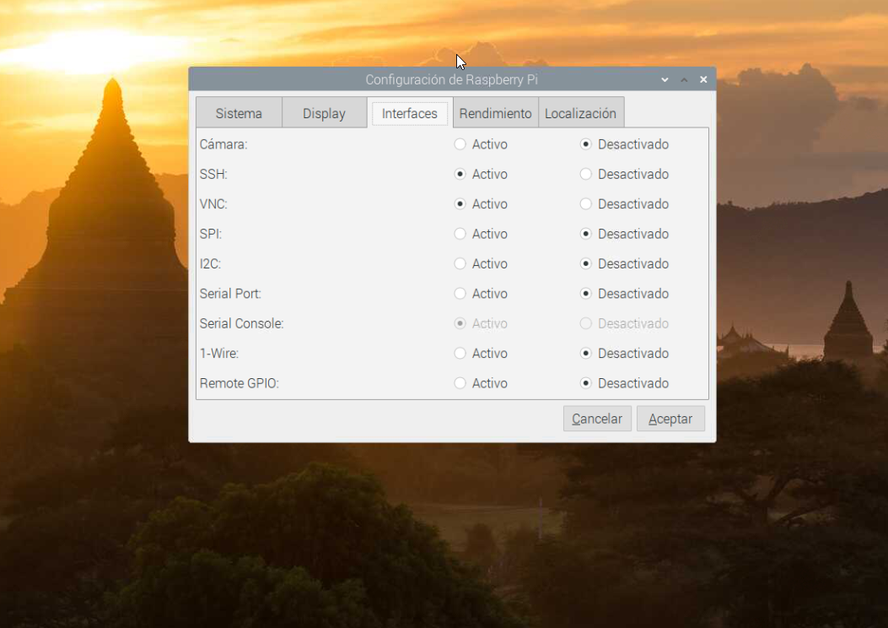
2. Configuración para habilitar SSH y VNC

Slide 13
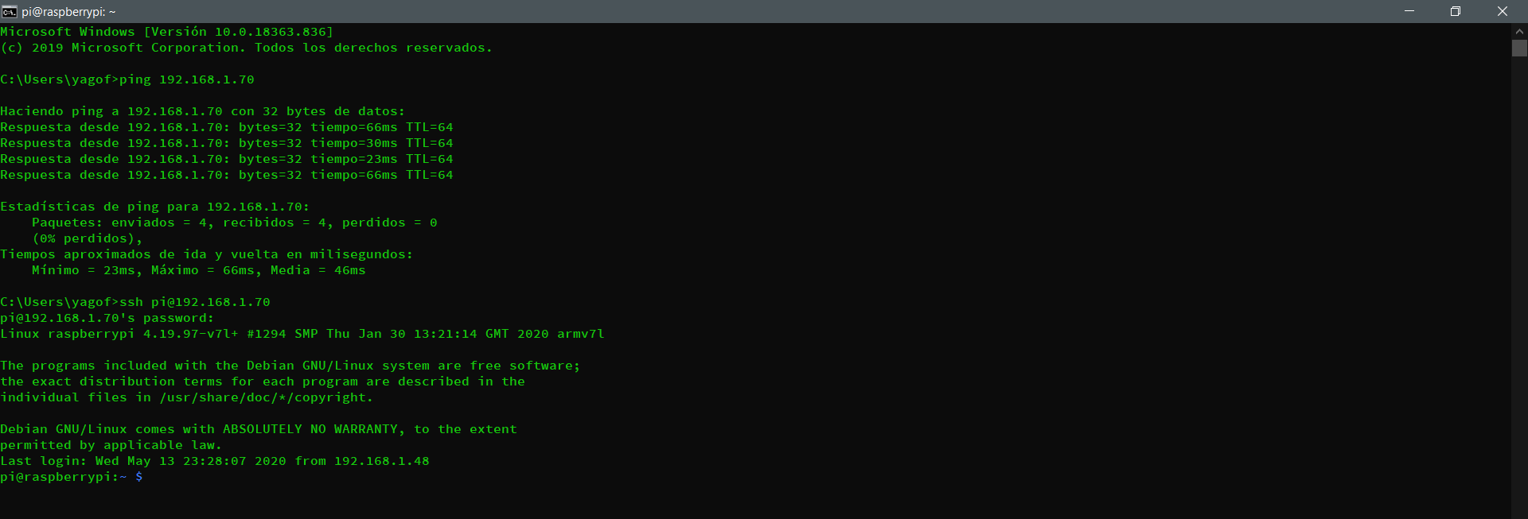
2. Configuración para habilitar SSH y VNC

Slide 14
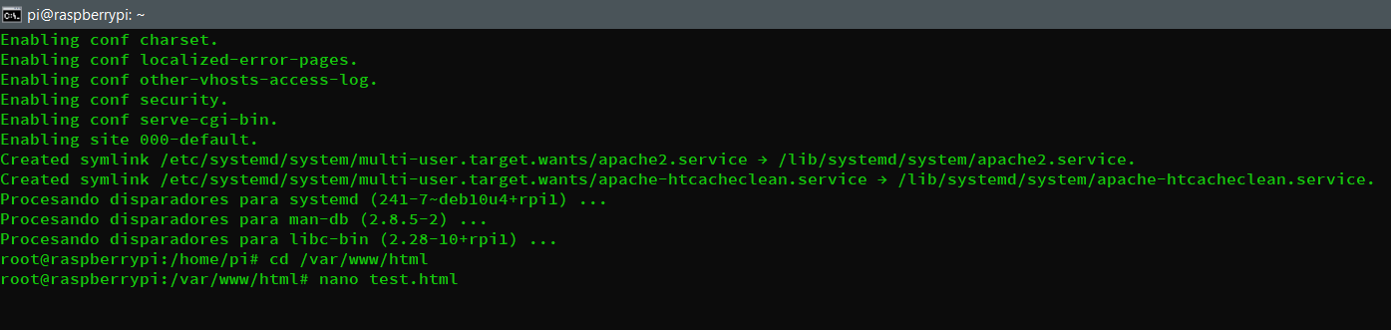
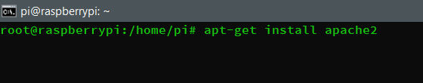
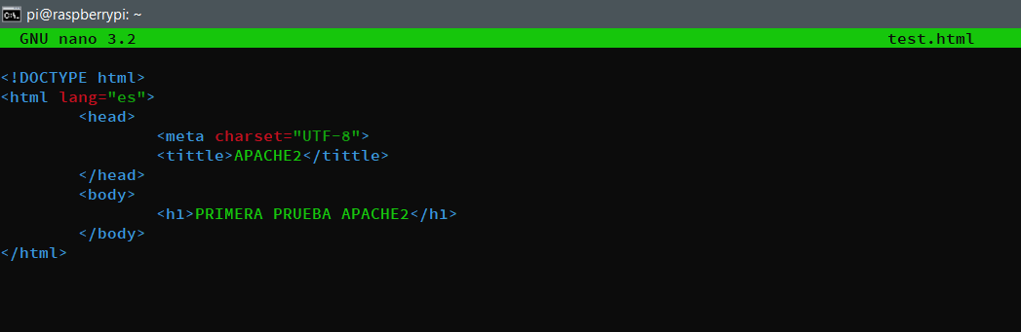
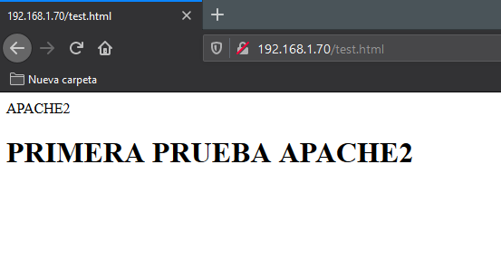
3. Instalación Apache2, PHP7.3 y MySQL.

Slide 15
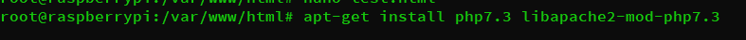
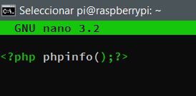
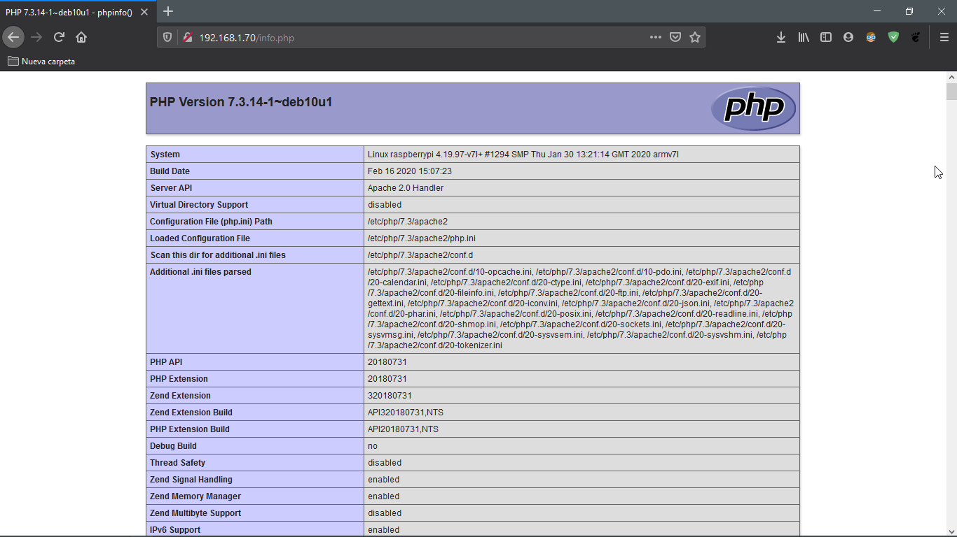
3. Instalación Apache2, PHP7.3 y MySQL.

Slide 16
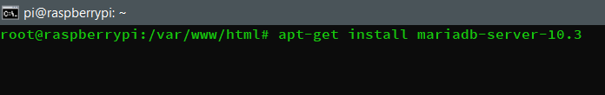
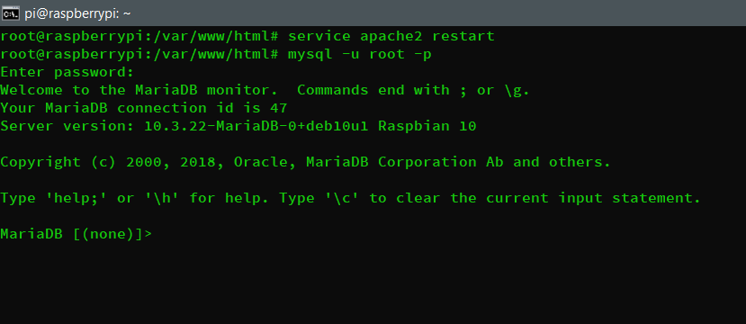
3. Instalación Apache2, PHP7.3 y MySQL.

Slide 17
4. Transferir la página web al servidor.
Se añade la carpeta al directorio “/var/www/html”.
Se accede a la web con la dirección IP del servidor y la url de la web.

Slide 18
Creación BD y usuario “pi”
La base de datos se llamará “login”.
Usuario “pi” con permisos para recolectar toda la información de los clientes registrados.

Slide 19
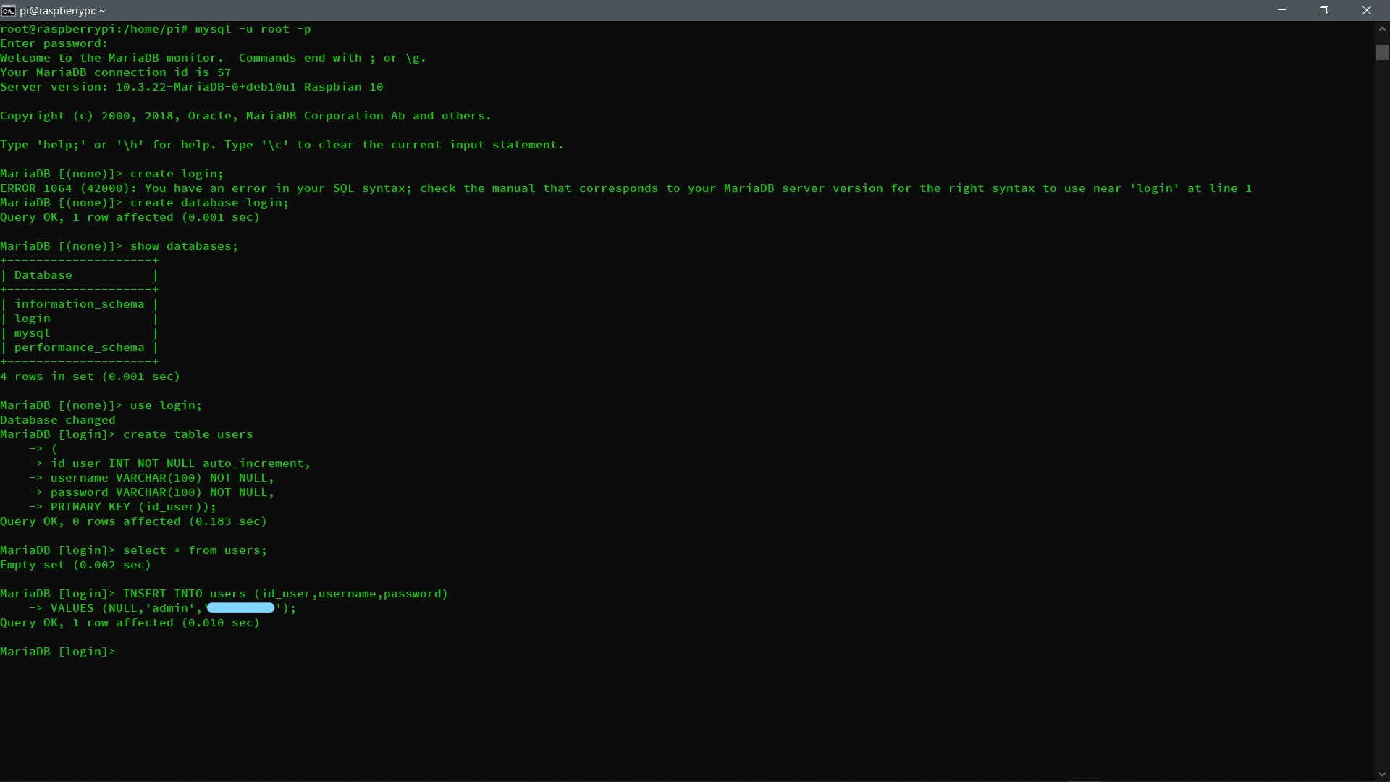
Creación BD y usuario “pi”.

Slide 20
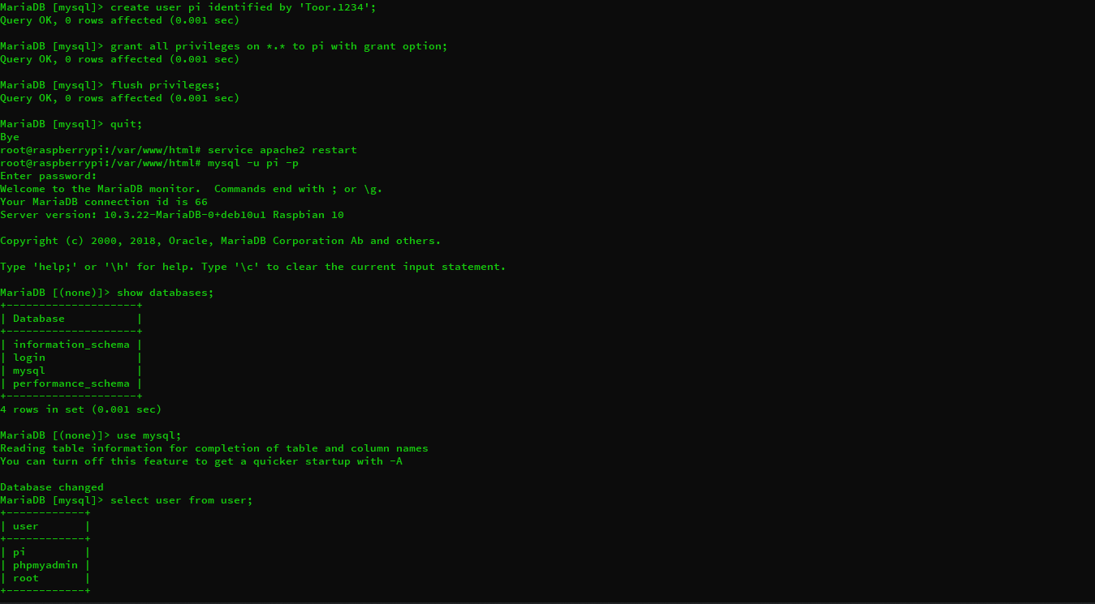
Creación BD y usuario “pi”.

Slide 21
Gestión usuarios.
La web se comunica con la BD a través del código php.
Comando mysqli_connect().
mysql_connect() obsoleta en php5.5.0 y eliminada en php7.0.0.

Slide 22
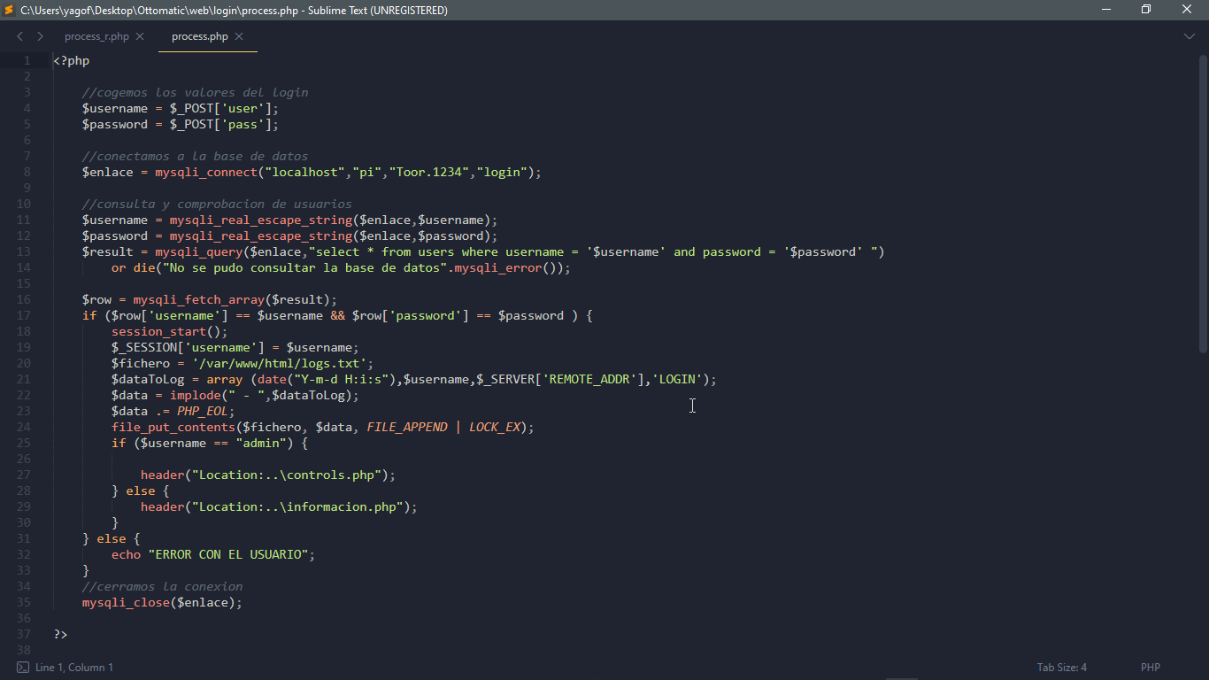
Inicio Sesión

Slide 23
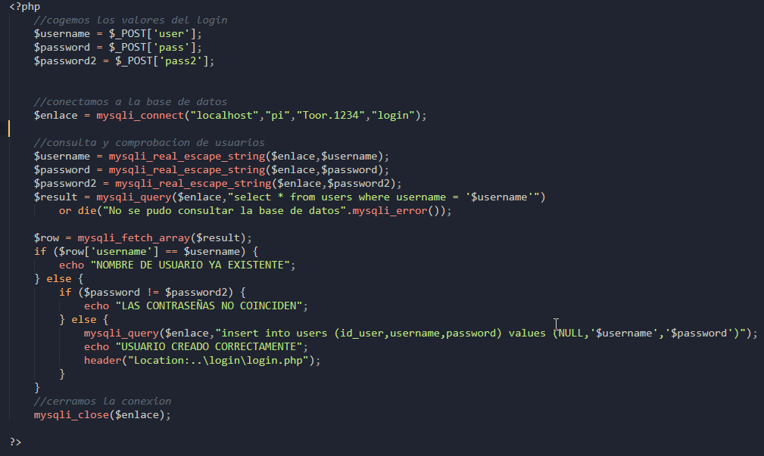
Registro Usuario

Slide 24
Usuario “admin”
Control de usuarios dentro de la web.
$_SESSIONS
Censura el acceso.

Slide 25
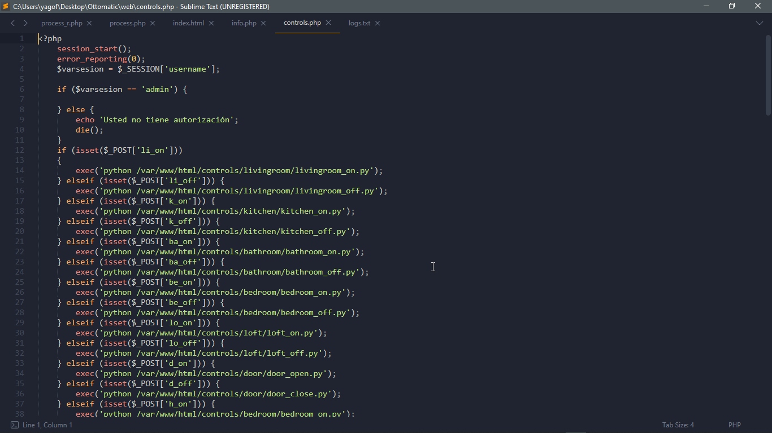
Usuario “admin”

Slide 26
Archivo de Logs
Permite llevar un control de acceso de los usuarios.
Fecha-Hora-Usuario-IP-Estado
Almacena la información en una archivo.

Slide 27
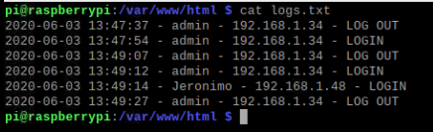
Archivo de Logs

Slide 28
Servidor - Arduino
Se conecta al Servidor (Raspberry) a través del serial que en este caso es “/dev/ttyACM0”.
Las ordenes se mandan con un archivo python.

Slide 29
Servidor - Arduino

Slide 30
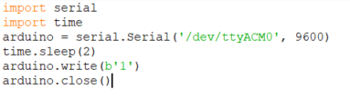
Servidor - Arduino

Slide 31
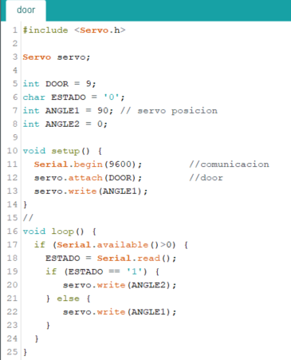
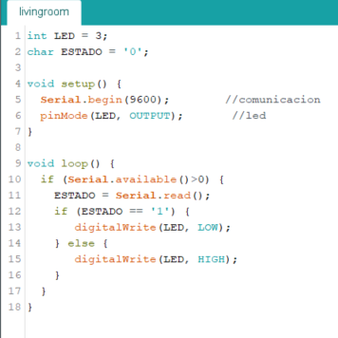
Servidor - Arduino

Slide 32
¿Cómo funciona?

